Slide 1
VUE ROUTER
Router

Slide 2
오늘 배울 내용
Vue/cli 를 이용한 웹 팩
구성
JSON
Router란
라우터 기초
Router 활용
중첩 라우터
동적 라우터
데이터 가져오기
내비게이션 가드

Slide 3
Vue/cli를 이용한 웹팩

Slide 4
웹팩(Webpack)
오픈 소스 자바스크립트(JS) 모듈 번들러
번들러란, 자바스크립트파일을 기능단위로 모듈화, 묶어서 관리
웹팩은 의존성이 있는 모듈을 가져와 해당 모듈을 대표하는 정적 자산(html 등) 들을 생성한다
의존성이 있는 모듈"webpack.config.js"이라는 이름의 구성 파일에 한데 모아 관리
의존성있는 모듈 : node.js, vue.js등과 같은 개발자가 코드를 작성하는 데 있어 필요한 외부파일, 혹은 라이브러리 파일들의 기능의 묶음.

Slide 5
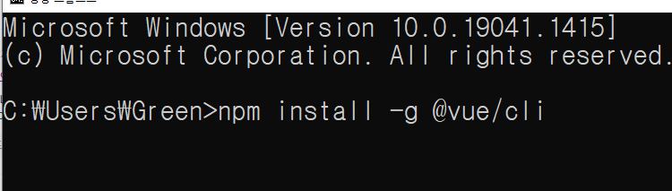
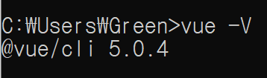
Vue/cli 설치
npm(node.js 기본 패키지 관리자)
버전확인 방법

Slide 6
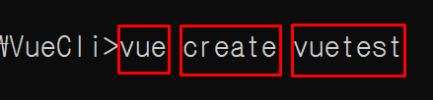
Vue 웹팩 생성
Vue : vue에서
Create : create 명령어를 이용하여
Vuetest : vuetest 이름을 가진 웹팩폴더 생성

Slide 7
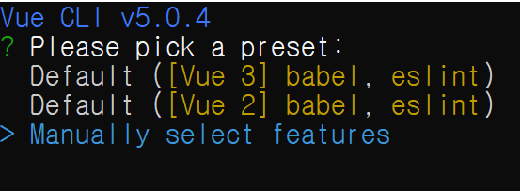
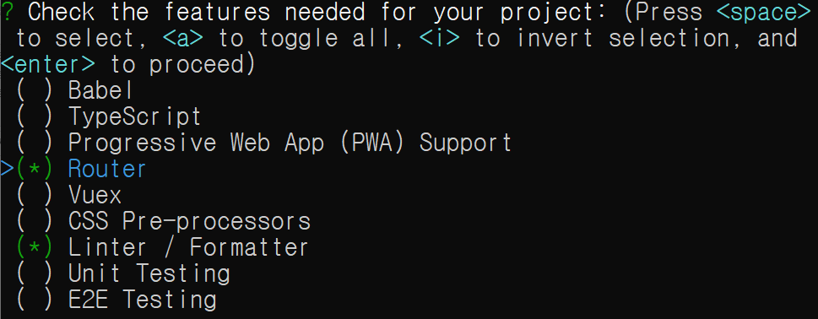
Vue 웹팩 설정
Vue3 디폴트
Vue2디폴트
기능 선택
화살표로 이동, 스페이스로 선택
엔터로 다음 단계로 넘어감
Notes:
- Babel : 자바스크립트의 트랜스파일러. 버전별 문법이 다른 자바스크립트의 단점을 보완해 하위호환이 가능하도록 해준다.
- TypeScript : JavaScript의 Superset(상위호환, 부모)으로 태생적 한계에 의해 난잡한 코드구조를 정리시킨 트렌스파일러를 추가하는 속성. 이 속성을 추가하면 Typescript로 Vue 컴포넌트를 작성할 수 있다.
- Progressive Web App Support : Progressive Web App를 지원하도록 하는 속성
- Router : SPA구조에서는 페이지 요청을 서버에서 처리하지 않기 때문에 Hypertext Reference(HTML의 href속성)는 사용할 수 없다. 이를 대신할 라우팅 API인 vue-router.js를 추가해주는 속성
- Vuex : Router옵션이 있는 이유와 마찬가지로 세션을 요청할 서버가 없기 때문에 Vue내부에 상태관리와 세션관리를 할 수 있게 해주는 Vuex.js API를 추가해주는 속성
- CSS Pre-processors : CSS 전처리기를 사용할 수 있는 API를 추가하는 속성
- Linter/Formater : FrontEnd 개발 시 작성되는 코드의 작성규칙을 강제해주는 기능으로 여러 사람이 개발하더라도 코드 작성 방식의 균일화가 되도록 해주는 ESlint를 추가해주는 속성
- Unit Testing : 단위 테스트를 쉽게 해주는 API를 추가하는 속성
- E2E Testing : Unit Testing는 개발자 관점에서 기능추가 혹은 특정 요구사항 개발 완료 시 해당 부분에 대한 테스트를 진행한다면 E2E Testing는 사용자 관점에서 서비스의 전체적인 시나리오 진행 도중에 발생하는 오류를 찾아내는 API를 추가하는 속성

Slide 8
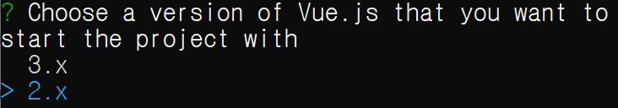
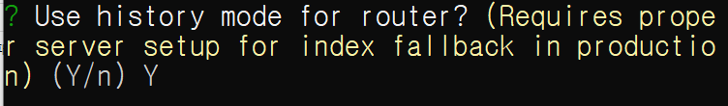
Vue 웹팩 설정
Vue3와 Vue2 중에서 선택
라우터에서 히스토리 사용 여부 결정 : Y
히스토리 모드 (주소표시줄에 나타나는 #제거)

Slide 9
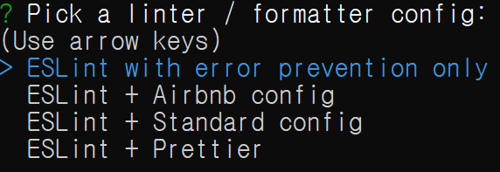
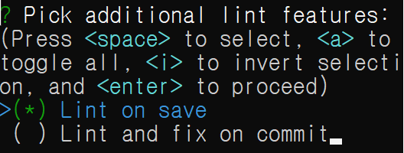
Vue 웹팩 설정
오류 방지 기능만 있는 ESLint
ESLint + 에어비앤비 구성
ESLint + 표준 구성
ESLint + 예쁘게
파일 저장 시 Lint작동
커밋 전 Lint 작동

Slide 10
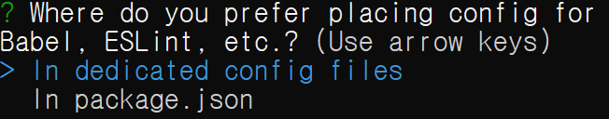
Vue 웹팩 설정
선택한 라이브러리의 설정 파일을 Package.json에서 통합관리 여부를 묻는 옵션
config files 에 저장
package.json에 저장
지금까지 선택한 옵션을 프리셋으로 남겨둘 것인지 정하는 옵션

Slide 11
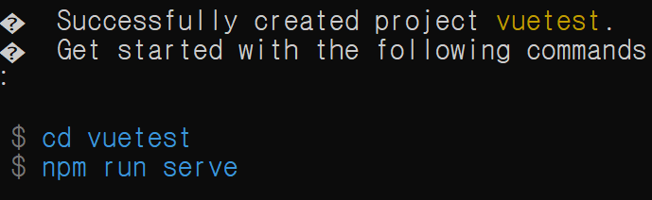
Vue 웹팩 확인
아래 두 줄의 커맨드를 입력해서 제대로 실행되는지 확인
제대로 실행되지않는다면 저장된 폴더의 이름이 너무 길지 않은지 너무 많은 폴더 안에 들어가서 실행되지 않는지 확인하기

Slide 12
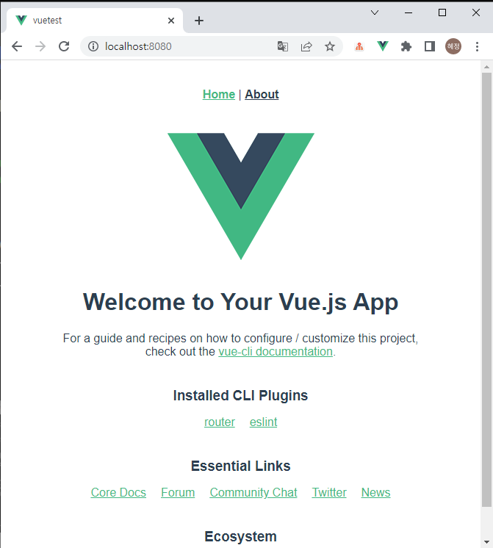
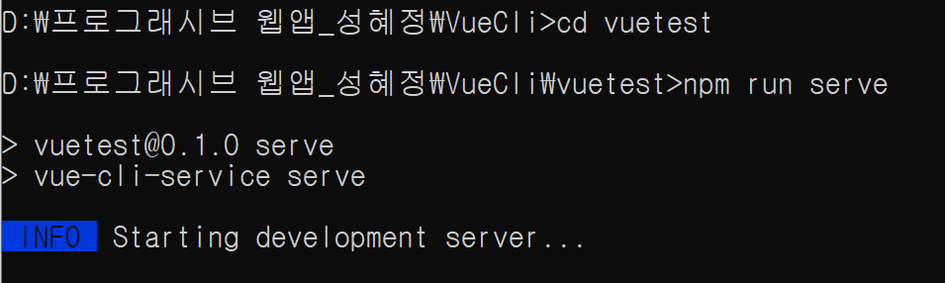
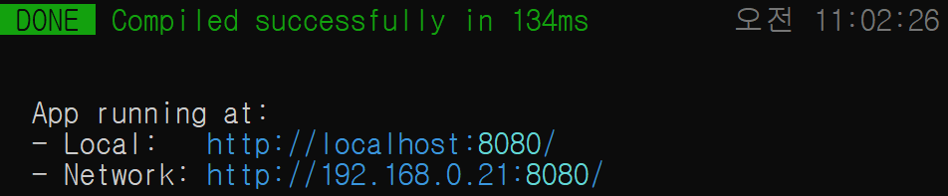
실행 시 화면
아래 주소를 복사하여 실행

Slide 13
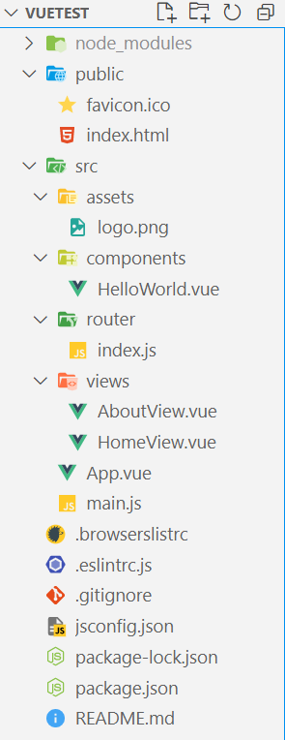
Vue 웹팩 구성 확인
Public
Index.html : 기본구조
Src
Assets : 이미지나 데이터 정보
Compomemts : 컴포넌트
Router : 라우터
Views : 라우터페이지
App.vue : 모든 vue파일보여줌
main.js : 인스턴스 생성 및 기초세팅과 플러그인연결
Package-lock.json : node_modules에 있는 모듈들에 대한 버전 정보들
Package.json : 폴더에 설치된 Vue 모듈과 babel, eslint 모듈 정보 확인
Notes:
Jsconfig.json / Package-lock.json /dependencies"와 "devDependencies" 보면 node_modules
Vue 프로젝트의 폴더
testvue : Vue 프로젝트 폴더
+- node_modules : Node 모듈 폴더
+- public : 이미지 파일이나 CSS 파일, JavaScript 파일등과 같은 정적 파일들이 있는 폴더
+- favicon.ico : 아이콘 파일(파비콘)
+- index.html : 레이아웃 웹 페이지 파일 (html-webpack-plugin으로 처리될 템플릿)
+- src : 소스 폴더
+- assets : 이미지 파일이나 CSS 파일, JavaScript 파일등과 같은 정적 파일들이 있는 폴더 (build로 배포 버전을 만들 때 public과 함께 배포)
+- logo.png : 로고 이미지 파일
+- components : Vue 컴포넌트 폴더
+- HelloWorld.vue : HelloWorld 컴포넌트 파일
+- App.vue : 애플리케이션 컴포넌트 파일
+- main.js : entry point 파일 (Vue 생성 - 제일 먼저 실행)

Slide 14
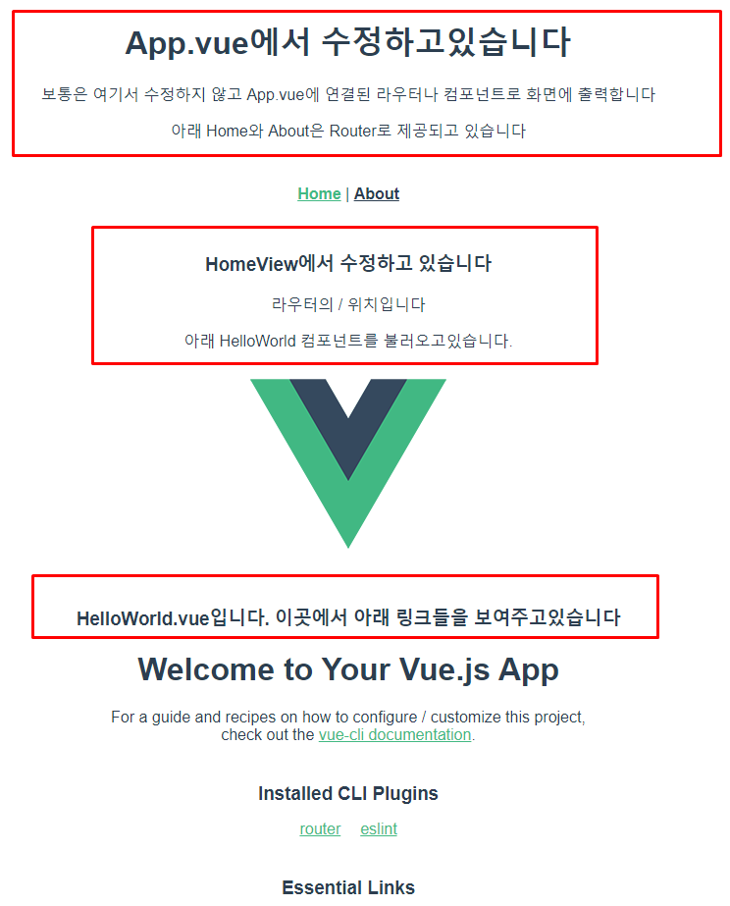
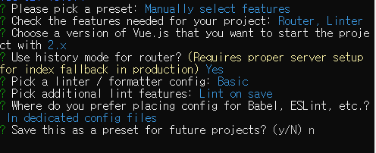
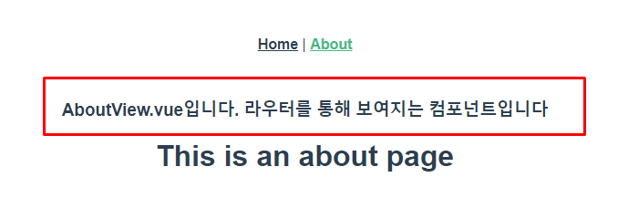
Vue 웹팩 설정 및 실행 실습
vuetest1을 아래와 같이 생성하고 다음과 같은 화면을 띄우세요

Slide 15
Vue 처리 순서
Vue 처리 순서
서버가 실행되면서 entry point인 main.js를 실행
main.js에서 createApp() 메소드로 인스턴스를 생성하고 App.vue를 랜더링
App.vue에서 HelloWorld.vue를 가져와 랜더링
랜더링 결과를 pulic 폴더에 있는 index.html에서 주입
Entry point
Notes:
Vue 프로젝트의 폴더
testvue : Vue 프로젝트 폴더 +- node_modules : Node 모듈 폴더 +- public : 이미지 파일이나 CSS 파일, JavaScript 파일등과 같은 정적 파일들이 있는 폴더 +- favicon.ico : 아이콘 파일(파비콘) +- index.html : 레이아웃 웹 페이지 파일 (html-webpack-plugin으로 처리될 템플릿) +- src : 소스 폴더 +- assets : 이미지 파일이나 CSS 파일, JavaScript 파일등과 같은 정적 파일들이 있는 폴더 (build로 배포 버전을 만들 때 public과 함께 배포) +- logo.png : 로고 이미지 파일 +- components : Vue 컴포넌트 폴더 +- HelloWorld.vue : HelloWorld 컴포넌트 파일 +- App.vue : 애플리케이션 컴포넌트 파일 +- main.js : entry point 파일 (Vue 생성 - 제일 먼저 실행)

Slide 16
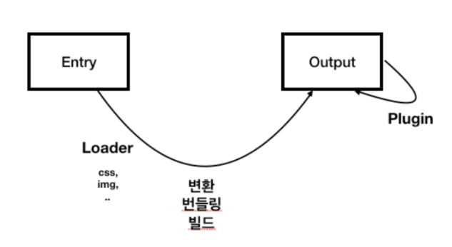
웹팩의 4가지 주요 속성
entry: 빌드를 할 대상 파일 정의
output: 빌드를 한 후(=웹팩으로 변환 후)의 결과물에 대한 정보를 저장
loader(module): entry -> output 단계에서 개입
plugins: 플러그인
Notes:
https://webpack.js.org/loaders/
https://webpack.js.org/plugins/

Slide 17
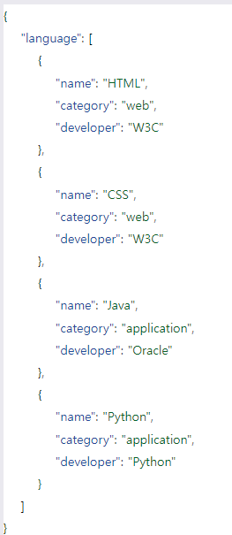
JSON(JavaScript Object Notation)
더 쉽게 데이터를 교환하고 저장하기 위하여 만들어진 텍스트 기반의 데이터 교환 표준
자바 스트립트 객체와 거의 유사
자바스크립트는 JSON 데이터를 처리하기 위한 아래 메소드를 제공
JSON.stringify()
JSON.parse()
toJSON()

Slide 18
자바스크립트의 JSON 메소드
JSON.stringify()
인수로 전달받은 자바스크립트 객체를 문자열로 변환하여 반환
JSON.parse()
인수로 전달받은 문자열을 자바스크립트 객체로 변환하여 반환
toJSON()
자바스크립트의 Date 객체의 데이터를 JSON 형식의 문자열로 변환하여 반환
Date객체에서만 사용

Slide 19

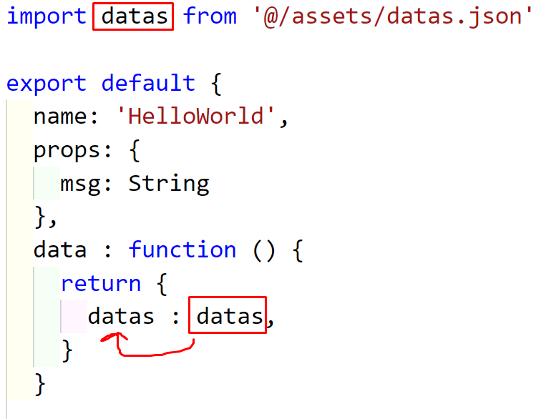
자바스크립트의 JSON 가져와서 사용하기
자바스크립트에서 파일을 가져오는 방법

Slide 20
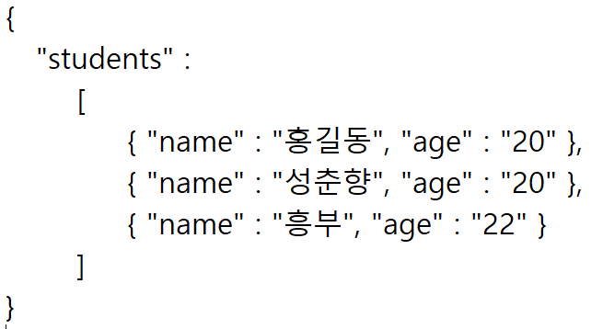
자바스크립트의 JSON 실습
아래 JSON 파일을 만들고 v-for문을 이용하여 출력하세요

Slide 21
ROUTER

Slide 22
ROUTER란
클라이언트의 요청 경로에 따라 해당하는 컴포넌트를 불러와 페이지 구성
미리 컴포넌트를 가지고 있다가 변경된 요소영역만 갱신(SPA 언어의 큰 특징)

Slide 23
설치방법
CDN방식
<script src="https://cdn.jsdelivr.net/npm/vue@2/dist/vue.js"></script>
<script src="https://unpkg.com/vue-router@3.5.3/dist/vue-router.js">
Npm install 설치방식
npm install vue-router –save
Vue/cli를 통한 설치
Notes:
<script src="https://cdn.jsdelivr.net/npm/vue@2/dist/vue.js"></script> <script src="https://unpkg.com/vue-router@3.5.3/dist/vue-router.js">

Slide 24
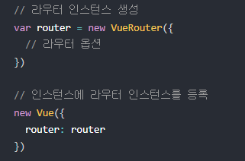

뷰 라우터 등록
router/index.js 와 main.js에 등록

Slide 25

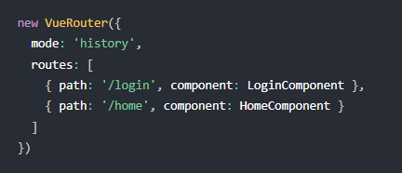
뷰 라우터 인스턴스 옵션
routes : 라우팅 할 URL과 컴포넌트 값 지정
mode : URL의 해쉬 값 제거 속성

Slide 26

router-view
브라우저의 주소 창에서 URL이 변경되었을 때 앞에서 정의한 routes 속성에 따라 해당 컴포넌트가 화면에 출력 이 때 출력되는 지점이 템플릿의 <router-view> </router-view>
App.vue에 작성
Notes:
브라우저의 주소 창에서 URL이 변경되면, 앞에서 정의한 routes 속성에 따라 해당 컴포넌트가 화면에 뿌려집니다. 이 때 뿌려지는 지점이 템플릿의 <router-view>입니다.

Slide 27

router-link
화면에서 특정 링크를 클릭해서 페이지를 이동할 수 있게 해주는 것 <router-link> </router-link>
router-view가 있는 App.vue에 작성

Slide 28
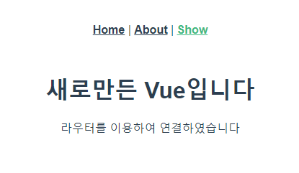
라우터 실습
ShowView.vue를 만들어서 라우터를 통해 출력될 수 있도록 하세요.

Slide 29
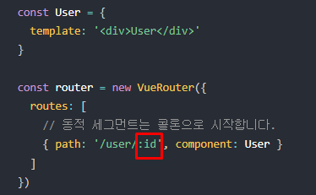
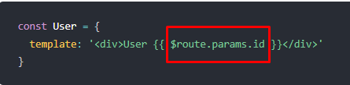
동적 라우터
동적 세그먼트는 콜론 :으로 표시
라우트가 일치하면 동적 세그먼트의 값은 모든 컴포넌트에서 this.$route.params로 값을 들고 올 수 있다
Router-link의 to를 이용해서 연결 가능

Slide 30
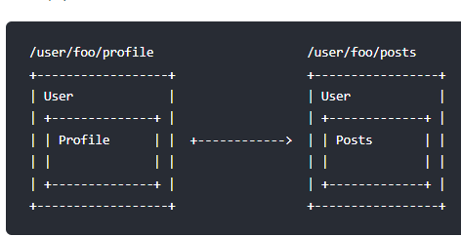
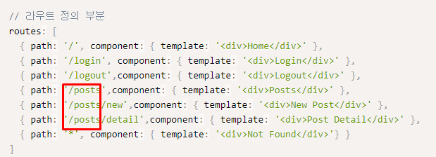
중첩 라우터
아래와 같이 패스를 지정해줄 수 있지만 라우터 안에 라우터뷰를 지정해서사용할 수 있다

Slide 31
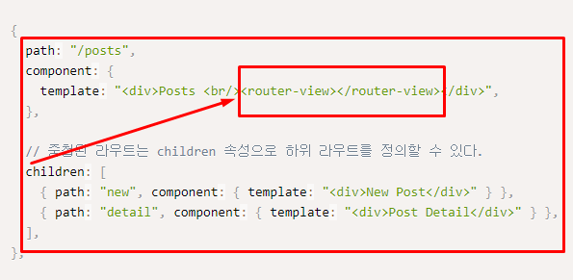

children 옵션
Children 옵션을 이용하여 원하는 패스에 중첩으로 라우팅하고 싶은 뷰컴포넌트를 작성한다

Slide 32
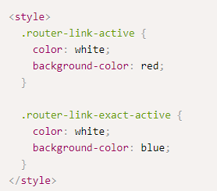
라우터 링크 스타일
.router-link-active: 경로 앞부분만 일치해서 추가되는 클래스
.router-link-exact-active: 모든 경로가 일치해야만 추가되는 클래스

Slide 33
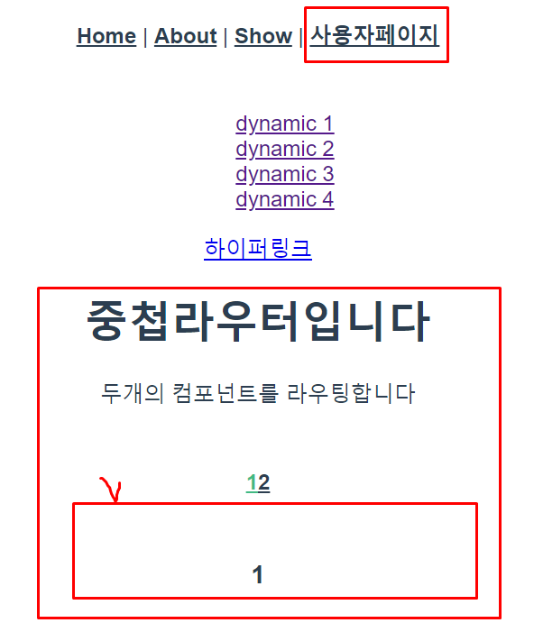
동적/중첩 라우터 실습
아래 1, 2 페이지를 동적 으로 만드세요

Slide 34
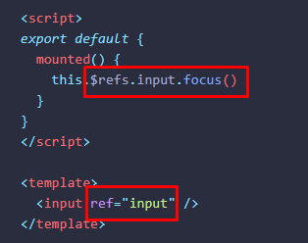
$기호와 $ref속성
$기호
Vue 객체의 속성에 접근할 때 사용
$ref
특정 DOM 요소 또는 자식 구성 요소 인스턴스에 대한 직접 참조
객체 속성

Slide 35
$router속성
app.use(router)에 엑세스 할 수 있다. : router인스턴스
메소드 | 설명
push | URL 이동. 히스토리 스택에 추가되므로 뒤로가기 버튼 동작시 이전 URL 로 이동
replace | URL 이동. 현재 URL 을 대체하기 때문에 히스토리 스택 쌓지 않음
go | 숫자만큼 뒤로가기 또는 앞으로 가기 (음수:backward, 양수: forward)

Slide 36
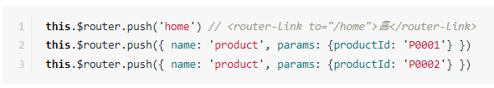

$router속성
$router.push
template 내에서 <route-link :to=”path”> 를 통해 페이지 이동을 하면 이는 내부에서 $router.push 를 호출하는 것
$router.replace
현재 페이지를 전환

Slide 37
$route 속성
$route.params.props이름
라우터 컴포넌트에 값을 전달하기 위해 사용

Slide 38
네비게이션 가드
주로 리디렉션하거나 취소하여 네비게이션을 보호하는 데 사용
Params 또는 쿼리를 변경하면 네비게이션 가드가 실행되지 않음.
Notes:
vue-router가 제공하는 네비게이션 가드는 주로 리디렉션하거나 취소하여 네비게이션을 보호하는 데 사용

Slide 39
서버에서 데이터 가져오기
동적 라우팅을 사용할 때, :id 값만 변경되는 라우팅일 경우 컴포넌트는 교체되지 않는다.
각 화면별로 라우팅이 일어나는 시점에 데이터를 불러옴
뷰 라이프라이클의 created() 훅에서 가져온다.
this.$route : 라우팅 변경이 일어날때마다 호출
Notes:
기본적으로는 뷰 라이프라이클의 created() 훅에서 가져온다.

Slide 40
QnA

